Slide 1










Caminhão em transporte
Provedor de Internet
Nuvem/Cloud
- Servidores;
- Plataformas;
- Sistemas;
- Comunicação.
Empresa e motorista
Recebem alertas sobre alteração de temperatura e umidade na carga.
TecX analisa os dados
Motorista
Empresa

Slide 2






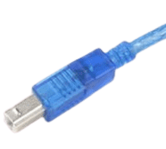
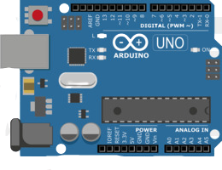







Adicionar Css, Js e Html
Banco de dados
Roteador Tp-link
Modem Wi-fi
Arduino
Android versão 6+
IOS versão 10+
Notebook/ Desktop Core i3 4GB RAM
Com Chrome, Mozila, Opera ou Edge
10m cabo usb
uno para Arduino
Caminhão em transporte
Protoboard
Sensor DHT11

